Slide 1
Irisgarritasuna
WEB INTERFAZEEN DISEINUA
JOKIN LANDA

Slide 2
Kontzeptua
Ezintasunik ez. Ez mundu errealean, ez birtualean
Hirigintzan dagoeneko gertatzen den bezala, web guneen munduan ere geroz eta gehiago hartzen da aintzat irisgarritasuna, hau da, web guneak edonork erabiltzeko modukoak izatea. Eta, zorionez, irisgarritasuna web guneen kalitatearen adierazle bihurtu da. Hala ere, web gune gehien-gehienak ez dira oraindik irisgarriak.

Slide 3
Kontzeptua
Irisgarritasunak esan nahi du edozein pertsonak, bereziki ezintasun edo mugaren bat baldin badauka, erraztasuna izatea zerbait erabiltzeko edo norabait iristeko.
Web guneen irisgarritasunari dagokionez, web gunera zein edukietara iristeko erraztasuna hartzen da aintzakotzat. Eta, besteak beste, ezintasunak, muga teknologikoak eta muga kultural edo geografikoak hartzen dira kontuan.

Slide 4
Zergatik eta zertarako
Web guneek nahiko garrantzi handia dute bizitzaren hainbat arlotan: hezkuntzan, enpleguan, osasunean, agintaritzan, merkataritzan, aisialdian eta beste askotan.
Horrenbestez, oso garrantzitsua da web irisgarria lortzea, ezintasunen bat daukaten pertsonei aukera berdinak eskaintzeko, Interneten bidez gizartean parte har dezaten eta beharrezko informazioa eskuratu ahal izan dezaten.
Horrela, ahal den neurrian murriztu egingo da arrail digitala delako fenomenoa.

Slide 5
Zergatik eta zertarako
Dena dela, irisgarritasunaz ari garenean, ez pentsatu soilik ezintasun psikologiko edo fisikoak dituzten pertsonekin.
Zailtasun teknologikoak ere kontuan hartu behar dira web gune irisgarrietan. Izan ere, populazioaren ehuneko handi batek ordenagailu zahar samarra erabiltzen du, edo ez du nabigatzaile zein plugin-en azkenengo bertsioa, edota ez daki plugin berriak instalatzen.
Halaber, Interneteko erabiltzaileen beste ehuneko handi batek ikusmen nekatua du, edo mugitzeko zailtasunen bat.
Web guneen irisgarritasunak kontuan hartzen ditu alderdi horiek ere.
Web gune irisgarriak arinago kargatzen dira nabigatzailean, objektu astunak erabiltzen ez direlako, edo, erabiltzekotan, saihesteko bideak eskaintzen dituztelako
Irisgarritasunak aukera ematen du egungo edozein nabigatzaile grafiko zein testu-nabigatzailetatik sartzeko.

Slide 6
Zergatik eta zertarako
Azken batez, irisgarritasuna ezinduentzat ez ezik beste guztientzat ere onuragarria da. Izan ere, irisgarritasunaren oinarri nagusietako bat malgutasuna da, egoera, hobespen eta behar ezberdinei erantzuteko

Slide 7
Zergatik eta zertarako
1. Aktibitatea
Jarri zaitezte hurrengo hiru egoera hauetan eta erantzun galderari:
Itxi begiak ¿gai izango al zinateke webgune batean nabigatzeko?
Entzumeneko ezgaitasunik izango bazenu, ¿gai izango al zinateke webgune batean nabigatzeko?
Eskuak erabili gabe, ¿gai izango al zinateke webgune batean nabigatzeko?

Slide 8
Ezintasun nagusiak
Web irisgarriak guztientzat onuragarriak izan arren, bereziki garrantzitsuak eta kasu askotan ezinbestekoak dira zailtasun eta ezintasun jakin batzuk dituzten lagunentzat.
Irisgarritasun-protokoloek jarraibideak ematen dituzte talde horietako bakoitzarentzat.

Slide 9
Ezintasun nagusiak: Ikusmen-arazoak
Bi begietako ikusmenaren galera handia edo osoa jotzen da itsutasuntzat.
Horrenbestez, web guneetara jotzeko, zenbait lagunek pantaila-irakurgailua behar dute: pantailan dagoena irakurri eta ahots-sintesiaren edo braille-lerroaren bitartez jasotako informazioa azalduko duen softwarea.
Itsu batzuek testu-nabigatzaileak, Lynx bezalakoak, edo ahots-nabigatzaileak erabiltzen dituzte nabigatzaile grafikoen ordez. Horrez gain, teklatua erabil dezakete esteketan zehar mugitu eta azkarrago nabigatzeko.

Slide 10
Ezintasun nagusiak: Ikusmen-arazoak
Gaur egun, zerrenda luzea osatzen dute ezgai hauek Interneten aritzeko topatzen dituzten oztopoek:
Ordezko testurik gabeko irudiak, azalpenik ez duten irudi konplexuak, testu edo ahots osagarririk gabeko bideoak, markoak, flash gisako formatu ez estandarrak, teklatuaren bidezko nabigazio logikoa ahalbidetzen ez duten formularioak...
Testu-nabigatzaile batek ezin ditu horiek guztiak interpretatu, eta, ondorioz, pertsona ezinduak ez du behar bezala jasoko web gunean dagoen informazioa.

Slide 11
Ezintasun nagusiak: Ikusmen-arazoak
Pantaila handiak erabili ohi dituzte eta testua eta irudien tamaina handitzen dute, sistema eragileek eta nabigatzaile arruntek eskaintzen dituzten baliabideei esker.
Arazoaren arabera, pantailarako lupak edo pantailaren ezaugarriak hobetzeko programa, kolore edo karaktere-mota egokiagoak aukeratzen dituzte.
Web gune batzuetan, ordea, letraren tamaina finkoa eta aldagaitza izaten da, edo nabigatzailearen bidez letraren tamaina aldatuz gero, diseinua hankaz gora jartzen da; edo norberaren estilo-orriaren bidez aldatzeko zailak diren elementuak daude, esaterako, irudi-formatua duten testuak.

Slide 12
Ezintasun nagusiak: Ikusmen-arazoak
Beste batzuetan, web guneek testuaren eta atzealdearen arteko kontraste txikia dute, eta horrek ere zaildu egiten du irakurtzea.
Kasu berezia eta kontuan hartzeko modukoa da daltonikoena. Daltonikoek kolore batzuk bereizteko arazoak dituzte --gorria eta berdea edo urdina eta horia gehienetan-- eta, ondorioz, bakoitzaren beharretara egokitutako estilo-orriak erabiltzen dituzte, hobeto datozkien kolore eta ezaugarriekin.
Moldaketa horiek egiteko aukera nabigatzaile askok eskaintzen dute, baina ez guztiek; hortaz, testuaren eta atzealdearen arteko kontraste urriko orrialdeak diseinatzea saihestu behar da.

Slide 13
Ezintasun nagusiak: Ikusmen-arazoak
Web gune bat irisgarria izateko baldintza garrantzitsuenen artean dago irudiei eta, oro har, testu ez diren elementuei ordezko testua eranstea, testu-nabigatzaileak irudiaren ordez irakur dezan; eta formatu ez-estandarrak erabiliz gero, horiek saihesteko bideak eskaintzea.

Slide 14
Ezintasun nagusiak: Entzumen-arazoak
Web gunean informazioa soinuen bidez ematen den kasuetan, entzumen-urritasuna duten pertsonek dute arazoa. Lagun horiek eduki soinudunez baliatzeko gaitu eta desgaitu daitezkeen azpitituluak behar dituzte web gunea ikusten duten bitartean.
Batzuetan komenigarria da testuz jositako web orriak irudiekin osatzea, ulermena zailagoa edo motelagoa izan daitekeelako zeinu-lengoaia hizkuntza nagusi gisa duten pertsonentzat.

Slide 15
Ezintasun nagusiak: Mugitzeko-arazoak
Mugitzeko arazoak ere muga bat dira web guneetan nabigatzeko orduan. Multzo honetan biltzen dira ahulezia, paralisia, koordinazio falta, borondatezkoak ez diren mugimenduak egitea, artikulazioetako arazoak, ukimen-mugak edo gorputz-adarren baten falta.
Besoak edo eskuak mugitzeko zailtasunak edo ezintasunak dituztenek beren beharrei egokitutako gailuak erabiltzen dituzte Interneten nabigatzeko:
Teklatu bereziak, buruarekin mugitzen diren saguak, ahoarekin kontrolatzen diren seinalatzaileak, hizketa ezagutzeko sistemak, begiradari jarraitzen diotenak eta beste hainbat dispositibo.

Slide 16
Ezintasun nagusiak: Mugitzeko-arazoak
Horregatik guztiagatik, pertsona horiek polikiago nabigatzen dute Interneten, eta, besteak beste, formularioak betetzeko denbora gehiago behar izaten dute. Ondorioz, arazoak izaten dituzte denbora-mugak dituzten web guneekin, tabuladorearen bidezko nabigazioa baimentzen ez duten formularioekin edo saguaren ordez teklatua erabiltzeko aukera ematen ez duten nabigatzaile eta baliabideekin. Horien erruz, nabigazioa neketsua eta zaila bihurtzen da.

Slide 17
Ezintasun nagusiak: hizketarako-arazoak
Gaur egun ez da oso ohikoa, baina gerta liteke ahotsa beharrezkoa izatea web gune batean edo aplikazio batean sartzeko, hizketa ezagutzeko sistema duelako.
Kasu horietan, web gunea irisgarria izateko, beharrezkoa da datuak sartzeko beste bitarteko batzuk eskuragai izatea, adibidez teklatua.

Slide 18
Ezintasun nagusiak: ezagutza-arazoak
Sail honetan, ezagutza- arazo eta arazo neurologikoen baitan, anitz arazo-mota biltzen dira.
Dislexia duten pertsonek irakurtzeko arazoak izaten dituzte, eta, horregatik, irakurtzeko zailtasunari irtenbidea emateko, pantaila-irakurgailuak erabiltzen dituzte. Baina, horretarako, ezinbestekoa da irudiek eta elementu grafikoek dagozkien deskribapenak eta horien ordezko testuak edukitzea.
Arreta jartzeko zailtasuna duten lagunek, berriz, animazioak eta soinuak dituzten web guneekin izan ditzakete arazoak, edukian arreta jartzea oztopatzen dietelako.
Beraz, horiek desgaitzeko erak eskuragarri egon behar du. Horretaz aparte, komenigarria da web gunea argi egituratzea.
Ikasteko zailtasuna dutenek denbora gehiago beharko dute ziur asko web gunean nabigatzeko. Pertsona horientzat neketsuak eta gaitzak izan daitezke behar ez denean hizkera zaila erabiltzen duten web guneak, egitura argia eta koherentea ez dutenak, edo edukia osatzeko grafikorik erabiltzen ez dutenak..
Beraz, horiek desgaitzeko erak eskuragarri egon behar du. Horretaz aparte, komenigarria da web gunea argi egituratzea.
Aipatutako neurriak baliagarriak izan daitezke bestelako ezagutza-arazo, arazo neurologiko, memoria-arazo edo adimen- eta emozio-arazoetan.

Slide 19
Ezintasun nagusiak: epilepsia
Entzun eta ikusizko flashek eta distirek eraginda krisialdiak jasan ditzakete epilepsia duten lagunek.
Horrenbestez, garrantzitsua da gehiegikeriarik ez egitea animazio eta objektuekin, eta ezinbestekoa da desgaitzeko era errazak eskuragarri egotea.

Slide 20
diseinu irisgarriaren printzipio orokorrak
Webguneen irisgarritasuna lortzeko lanetan gogor diardu W3C partzuergoak urtetan.
Diseinu irisgarriaren printzipioak identifikatzeko erabiltzen diren kontsortzioaren dokumentuak edo estandarrak bi dira:
1999an, WCAG 1.0 (Web Content Accesibility Guidelines)
14 diseinu irisgarrirako printzipio
2009an, WCAG 2.0 (Web Content Accesibility Guidelines)
4 diseinu irisgarrirako printzipio

Slide 21
diseinu irisgarriaren printzipio orokorrak
2. Aktibitatea
Espainiako World Wide Web partzuergoaren webgunea bisitatu. Ikusi zertan aritzen den eta zein estandar garatzen dituen

Slide 22
diseinu irisgarriaren printzipio orokorrak
WCAG 1.0 => 14 diseinu irisgarrirako printzipio
Eduki ikus-entzunezko eta entzungarrietarako alternatibak eskaintzea.
Ez oinarritzea bakarrik koloretan; testuak eta grafikoak ulertzen ez badira kolorerik gabe, ikusizko eta kolore irteerako gailurik gabe, erabiltzaileek ez dute informazioa jasotzen.
Markatzaile eta estilo-orriak erabili.
Erabilitako hizkuntza naturala identifikatu; aldaketak emanez gero ulertezina bihur daiteke pantaila irakurle eta braille gailuetarako.
Nabigatzaile erabilgarriekin modu egokian eraldatuko diren taulak sortu.
Ziurtatu teknologia berriak sartzen dituzten orriak behar bezala aldatzen direla; Orriak erabilgarriak dira nahiz eta integratutako teknologiak ez onartu.

Slide 23
diseinu irisgarriaren printzipio orokorrak
WCAG 1.0 => 14 diseinu irisgarrirako printzipio
Ziurtatu erabiltzaileari kontrola mugitzen diren objektuak gelditzeko.
Ziurtatu kapsulatutako interfazeen irisgarritasun zuzena.
Hainbat gailu kontuan hartuta diseinatu (sagua, teklatua, ahotsa,..)
Nabigatzaile zaharrak behar bezala funtziona dezaten, erabili irisgarritasun erantzun alternatiboak.
Erabili W3C teknologiak eta jarraibideak.
Kontextu informazioa eta orientazioa eskaini erabiltzaileek orri edo elementu konplexuak ulertzeko.
Nabigazio bide argi eta koherenteak eskaintzea pertsona batek bilatzen duena aurkitzeko.
Egiaztatu dokumentuak argi eta errazak direla, erraz ulertzeko.

Slide 24
diseinu irisgarriaren printzipio orokorrak
WCAG 2.0 => 4 diseinu irisgarrirako printzipio
Webguneak hauteman errazak edo nabarmenak izan behar lirateke:
Erabiltzailearen interfazearen informazio eta osagaiak, erabiltzaileek hauteman ahal izateko moduan aurkeztu behar zaizkie.
Webguneak operatzeko errazak izan behar dute:
Erabiltzaile interfazea eta nabigazio osagaiak funtzionalak behar dira.
Webguneak uler errazak edo ulergarriak izan behar lirateke:
Informazioa eta erabiltzaileen interfazearen kudeaketa ulergarria izan behar dute.
Webguneak sendoak izan behar lirateke:
Edukia erabiltzaile askorek eskaintzen duten interpretazioan oinarritzeko sendoa izan behar da

Slide 25
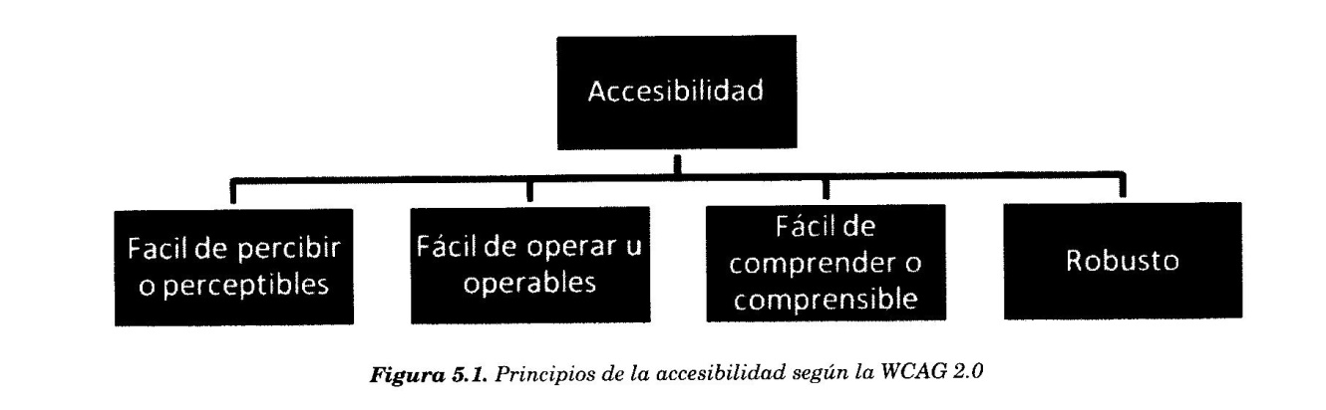
diseinu irisgarriaren printzipio orokorrak

Slide 26
diseinu irisgarriaren printzipio orokorrak
3. Aktibitatea
Aukeratu zure gustoko edozein webgune eta ikusi nola aplikatzen dituen diseinu irisgarriaren printzipio orokorrak.

Slide 27
webguneen edukirako irisgarritasun jarraibideak
Web guneen irisgarritasuna sustatzeko eta bermatzeko asmoz jaio zen web guneen irisgarritasuna lortzeko ekimena, WAI izenekoa (Web Accessibility Initiative), W3C partzuergoarena.
Ekimen horrek hainbat arlotan egiten du lan:
Web teknologiak irisgarritasunerako baliabideak dituela ziurtatzen du,
Irisgarritasunerako urratsak garatzen ditu,
Web guneak ebaluatzeko eta zuzentzeko baliabideak garatzen ditu,
Trebakuntza, ikerketa eta zabalkundea bultzatzen ditu...

Slide 28
webguneen edukirako irisgarritasun jarraibideak
WAIk enpresen, ezinduen, ikerketa-erakundeen, eta gobernuen arteko lankidetza ahalbidetzen du.
Bide horretan, herrialde askotan derrigorrezko legeak garatu dituzte dagoeneko erakunde publikoen web guneen irisgarritasuna ziurtatzeko, eta diru-laguntza programak ere martxan jarri dira gainerako entitate edo enpresen web gune irisgarrietarako.

Slide 29
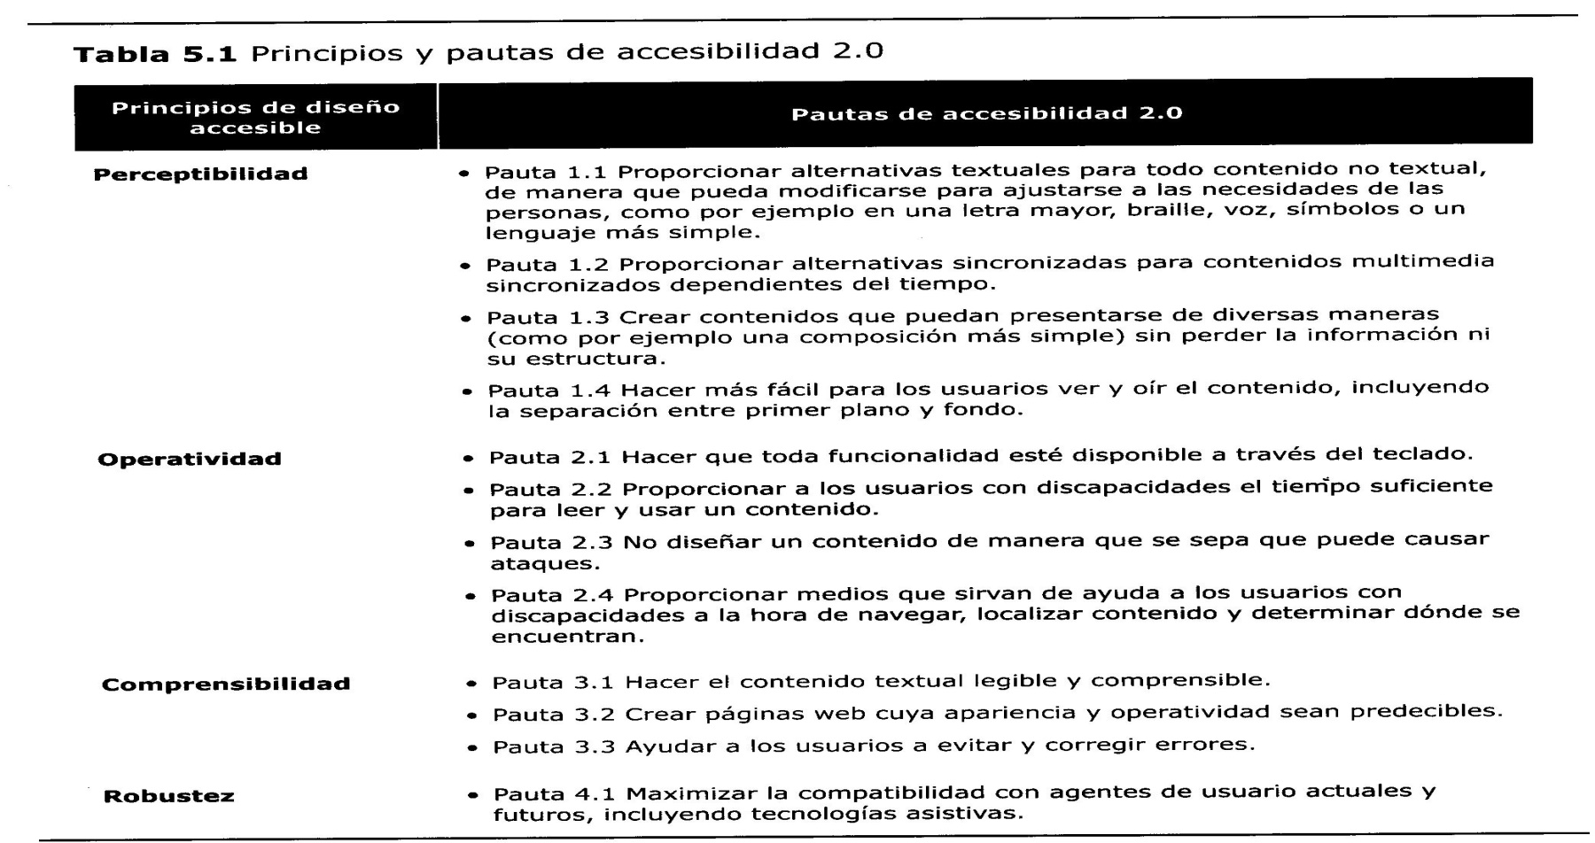
webguneen edukirako irisgarritasun jarraibideak

Slide 30
webguneen edukirako irisgarritasun jarraibideak
4. Aktibitatea
CTIC Fundazioaren webgunea aztertuko dugu. Webgune honek espainian w3c ordezkatzen du. Bere helbidea ctic da.

Slide 31
Irisgarritasuna lortzeko jarraibideak
Diseinuari uko egin gabe, web guneen informazioa irisgarria izan dadin beharrezkoa den malgutasuna lortzeko arauak, ereduak eta estandarrak definitu dira.
Arau horiek hiru multzotan bildu dira, irisgarritasun-maila txikienetik handienera: A, AA eta AAA.

Slide 32
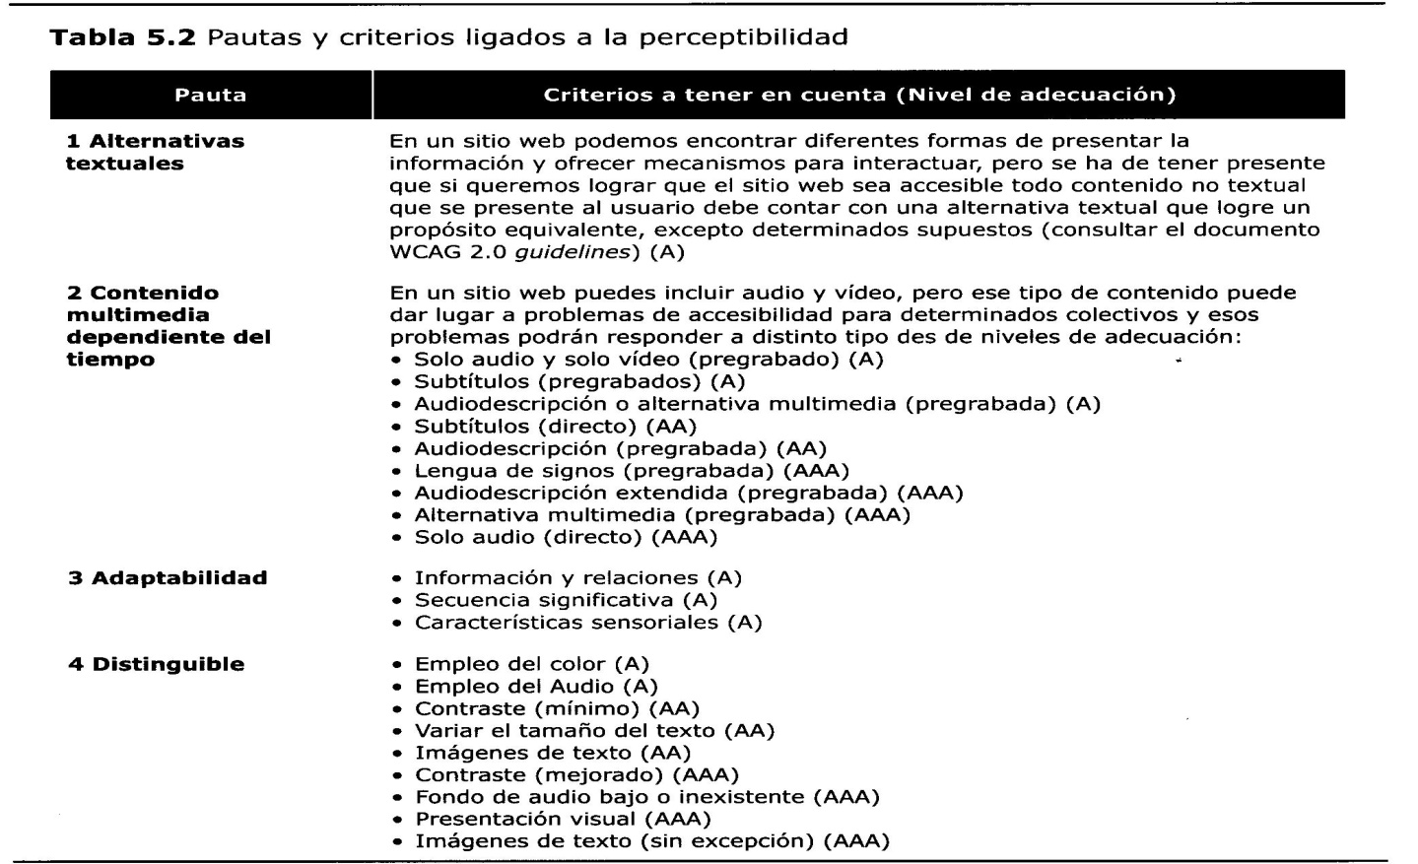
Irisgarritasuna lortzeko jarraibideak: HAUTEMANGARRITASUNA

Slide 33
Irisgarritasuna lortzeko jarraibideak: HAUTEMANGARRITASUNA
5. Aktibitatea
W3C patzuergoaren webgunea aztertuko dugu.
Apuntatu "Testu alternatiboak" ereduari lotutako mugak.

Slide 34
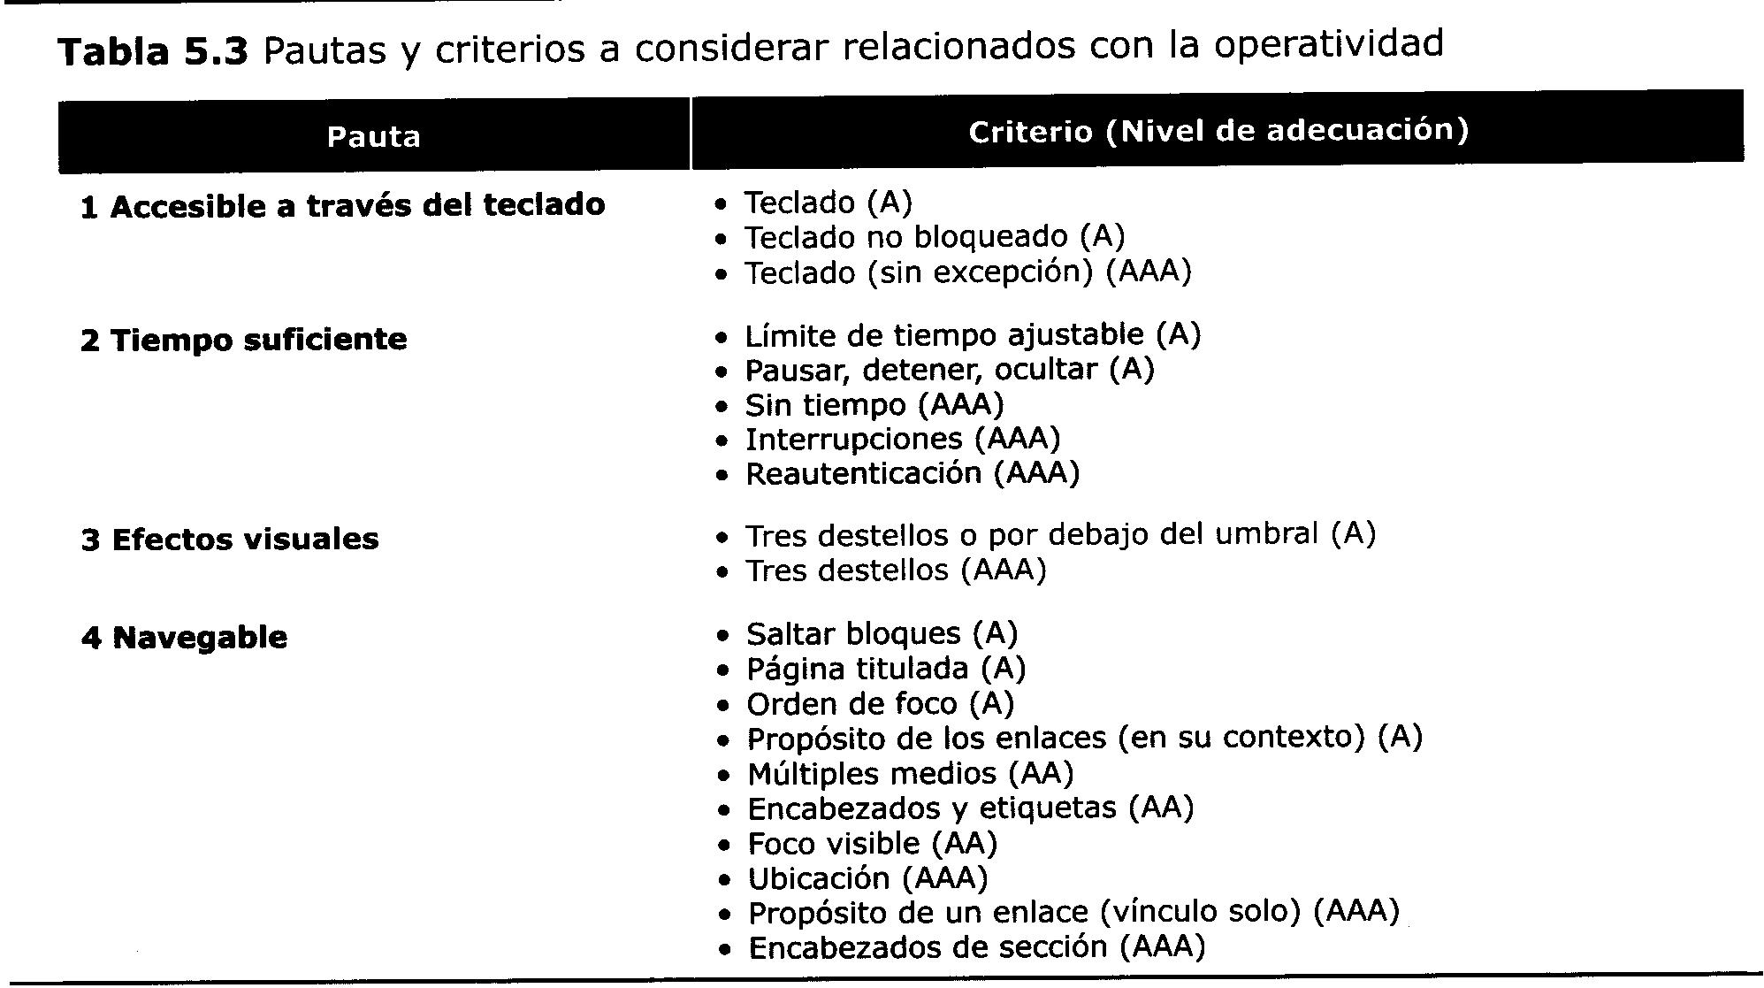
Irisgarritasuna lortzeko jarraibideak: OPERATZEKO ERRAZAK

Slide 35
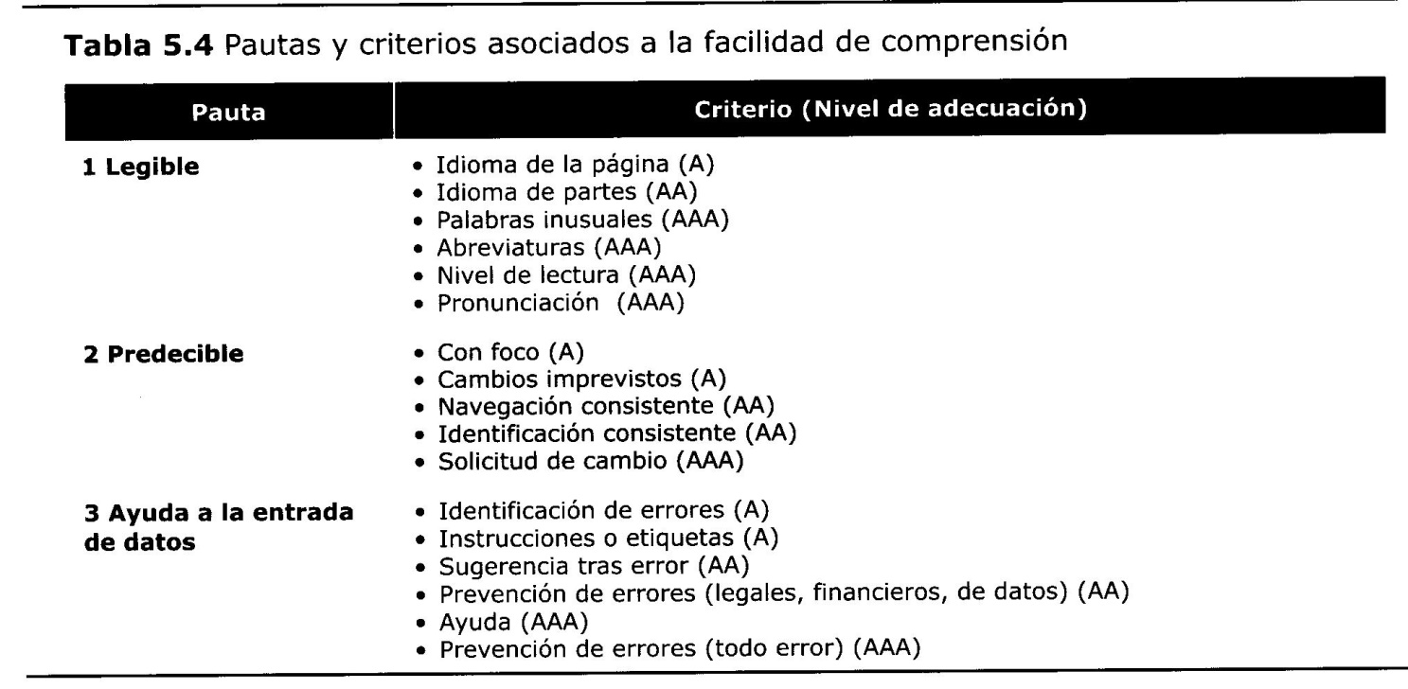
Irisgarritasuna lortzeko jarraibideak: ULERGARRITASUNA

Slide 36

Irisgarritasuna lortzeko jarraibideak: SENDOTASUNA

Slide 37
Irisgarritasuna lortzeko jarraibideak
6. Aktibitatea
CTIC Fundazioaren webgunea aztertuko dugu. Bere helbidea ctic da.
Kargatu webgune hori popup leihoak blokeatzeko aukera gaitzen eta desgaitzen.
Kargatu webgune hori javascript gaitzen eta desgaitzen.
Kargatu webgune hori estilo horriak gaitzen eta desgaitzen.
Ikusi nola jarduten duen webguneak

Slide 38
Irisgarritasuna lortzeko jarraibideak
Web gune bakoitza irisgarritasun-maila horien arabera sailkatzen da.
Aurreneko mailan sartu diren arauak bete gabe, Interneteko erabiltzaile-talde batzuek ezin izango lukete web gunearen informazioa jaso. (A maila)
Bigarren lehentasun-mailakoak bete ezean, berriz, Interneteko erabiltzaile batzuentzat oso zaila eta neketsua izango litzateke web gunearen informazioa jasotzea. (AA maila)
Hirugarren eta azken lehentasun-mailan sartu diren arauak bete ezean, azkenik, litekeena da Interneteko erabiltzaile batzuek zailtasunen bat aurkitzea web gunearen informazioa jasotzeko orduan. (AAA maila)

Slide 39
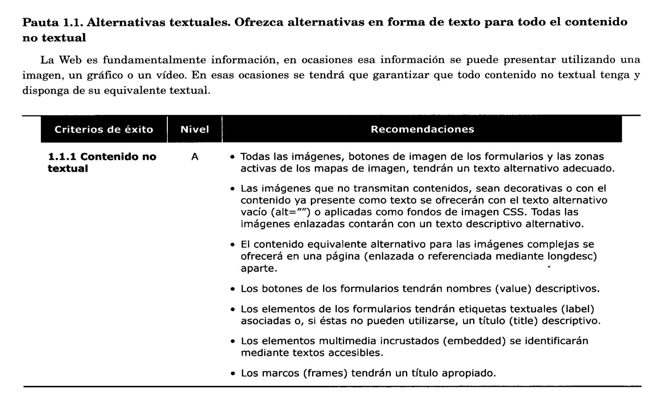
Irisgarritasunarekiko egokitasun mailak: HAUTEMANGARRITASUNA

Slide 40
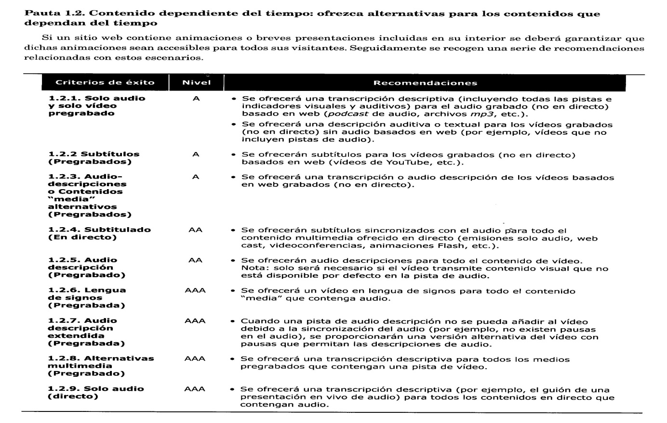
Irisgarritasunarekiko egokitasun mailak: HAUTEMANGARRITASUNA

Slide 41
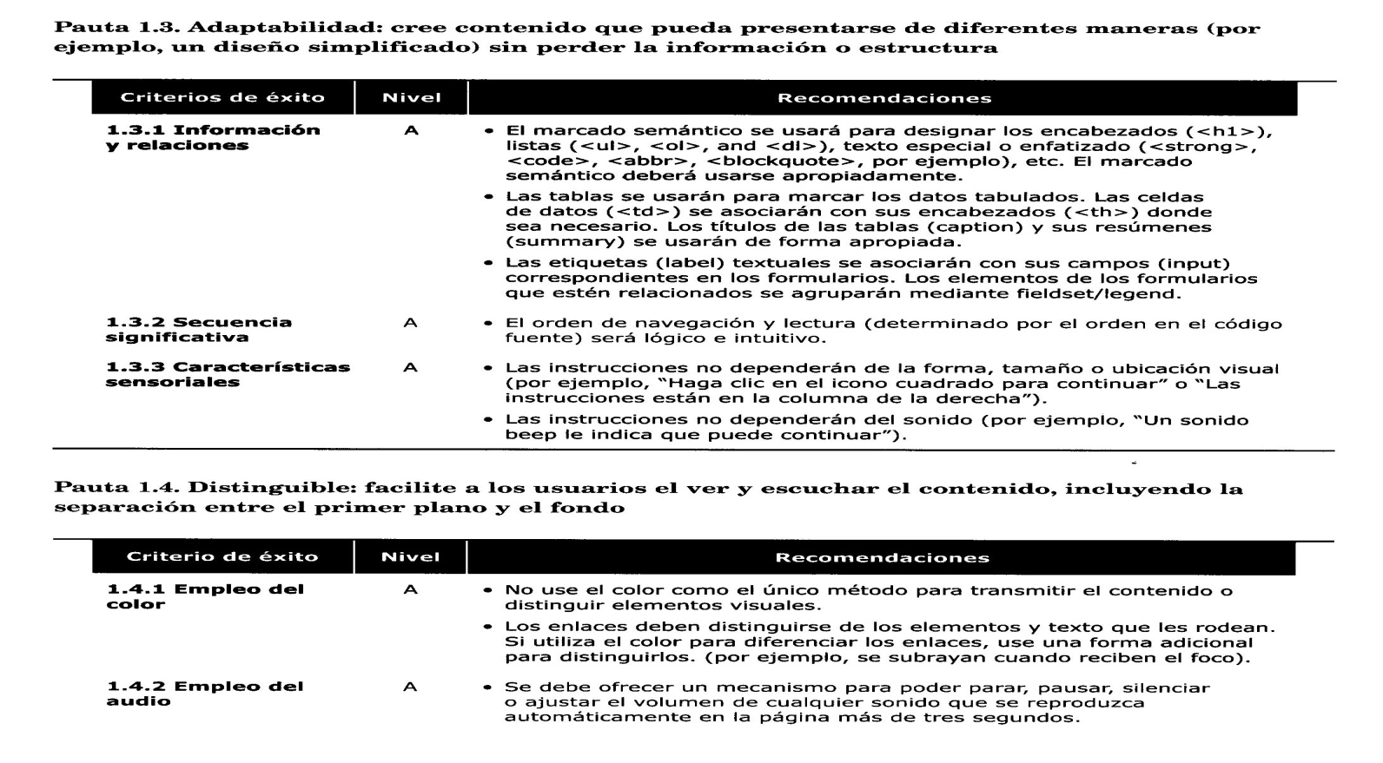
Irisgarritasunarekiko egokitasun mailak: HAUTEMANGARRITASUNA

Slide 42
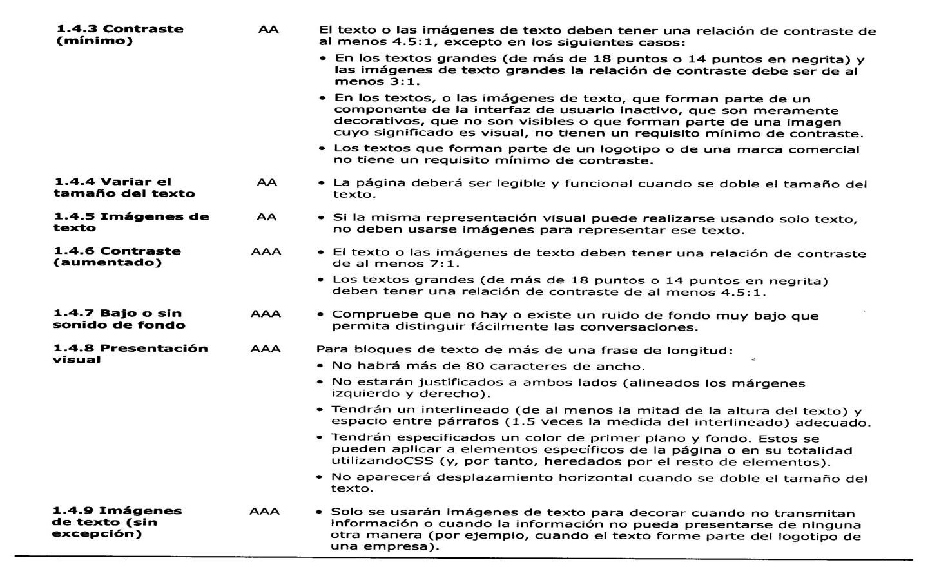
Irisgarritasunarekiko egokitasun mailak: HAUTEMANGARRITASUNA

Slide 43
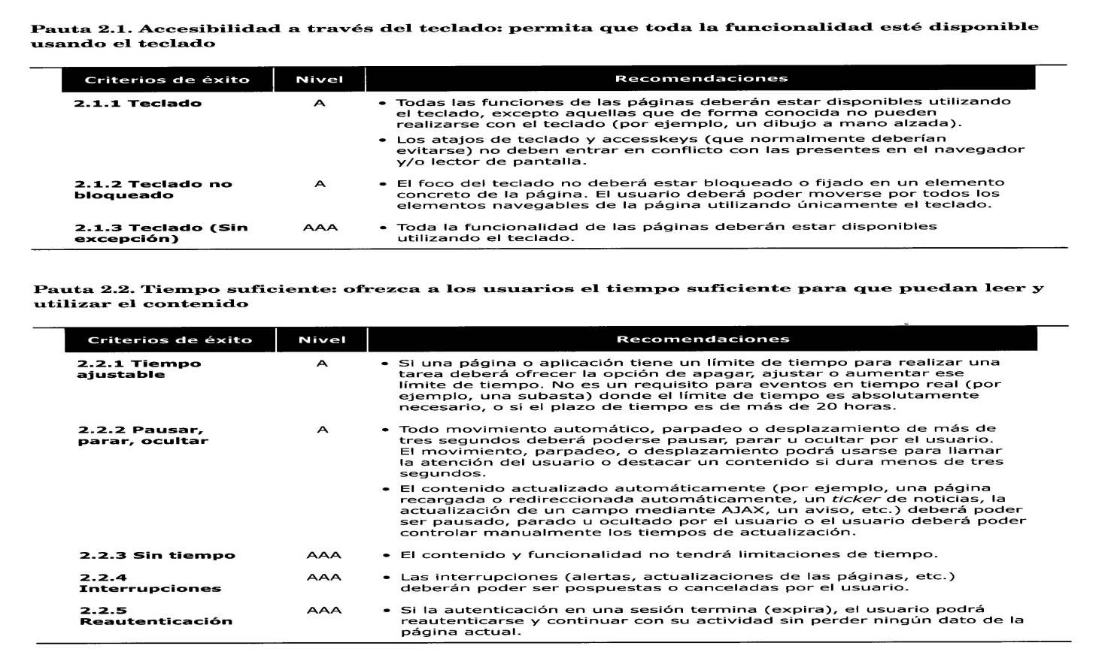
Irisgarritasunarekiko egokitasun mailak: OPERATZEKO ERRAZAK

Slide 44
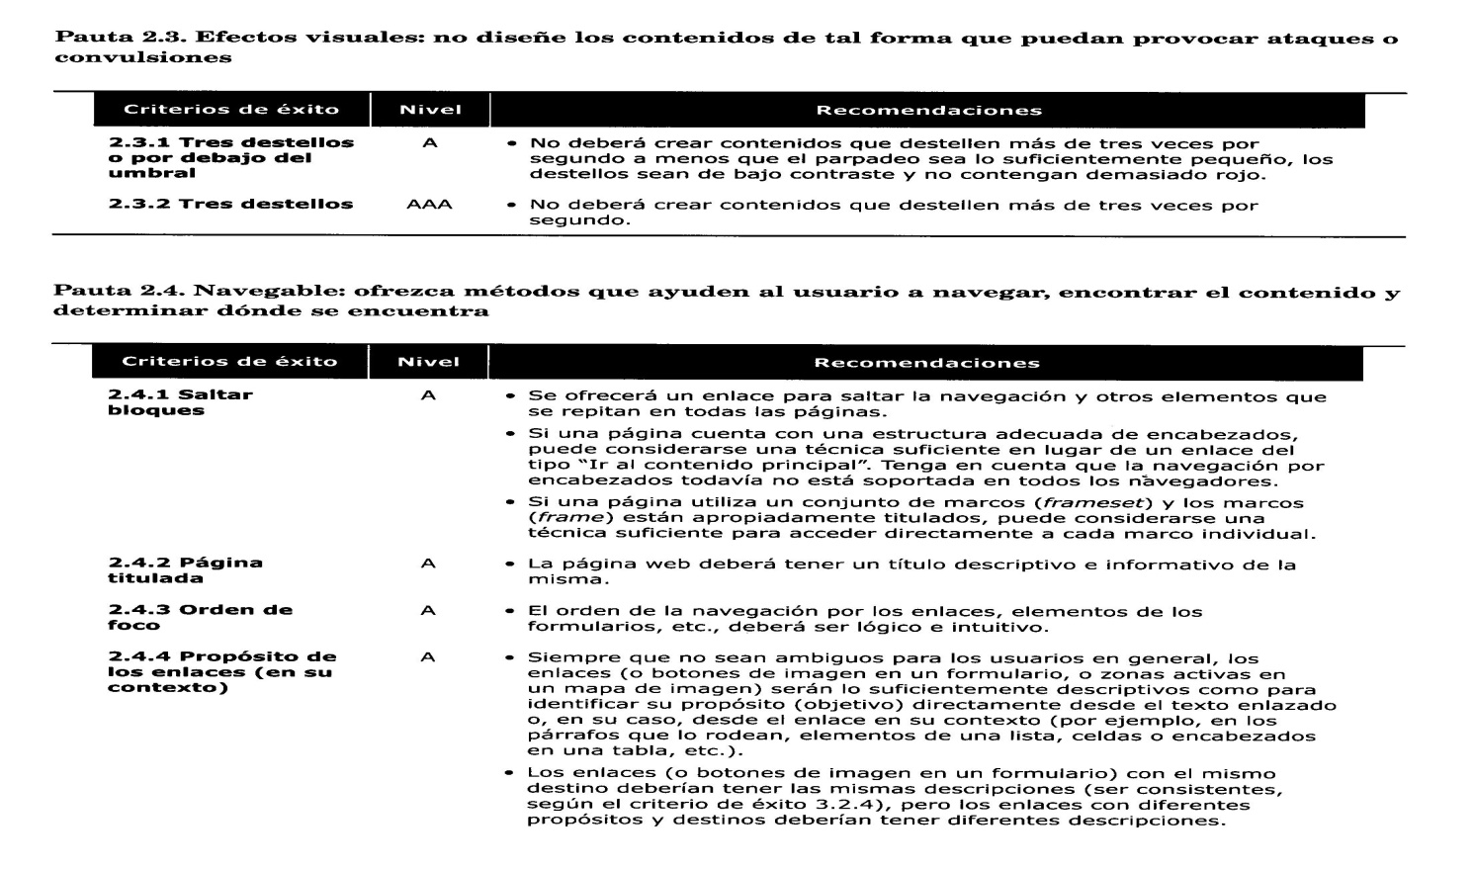
Irisgarritasunarekiko egokitasun mailak: OPERATZEKO ERRAZAK

Slide 45
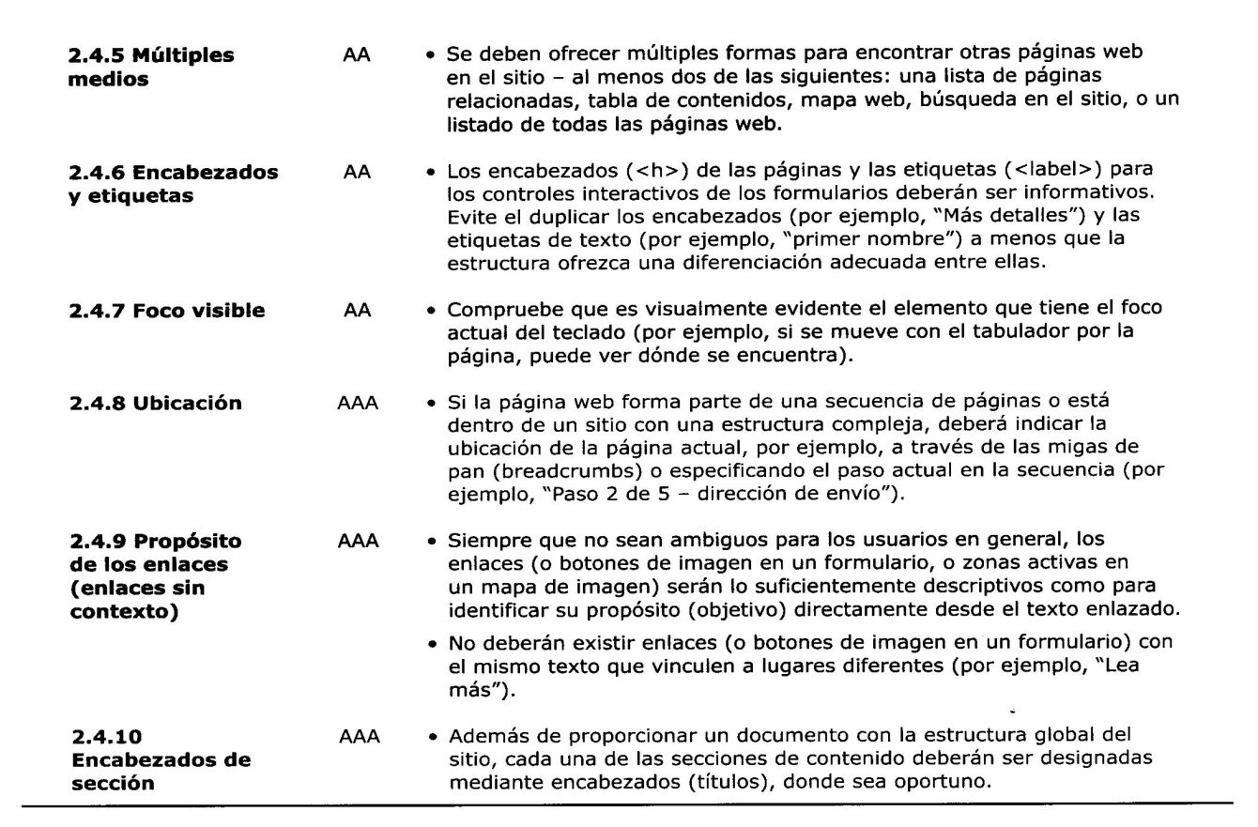
Irisgarritasunarekiko egokitasun mailak: OPERATZEKO ERRAZAK

Slide 46
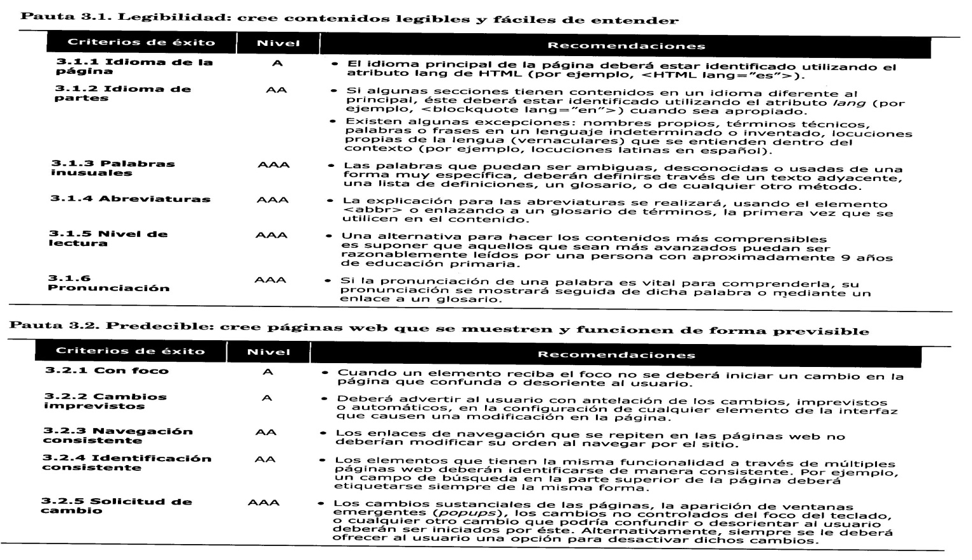
Irisgarritasunarekiko egokitasun mailak: ULERGARRITASUNA

Slide 47
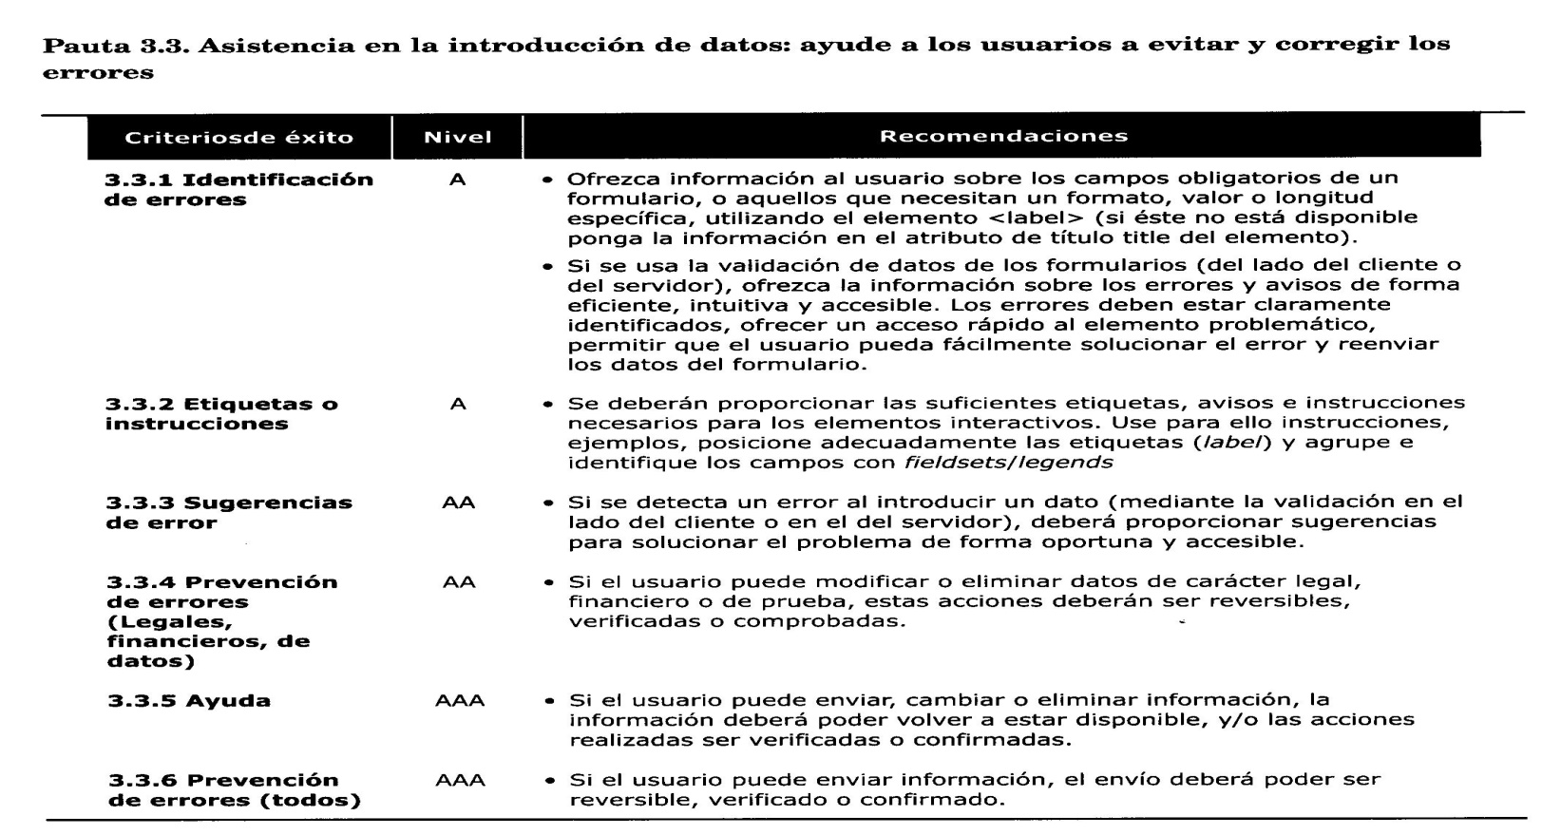
Irisgarritasunarekiko egokitasun mailak: ULERGARRITASUNA

Slide 48
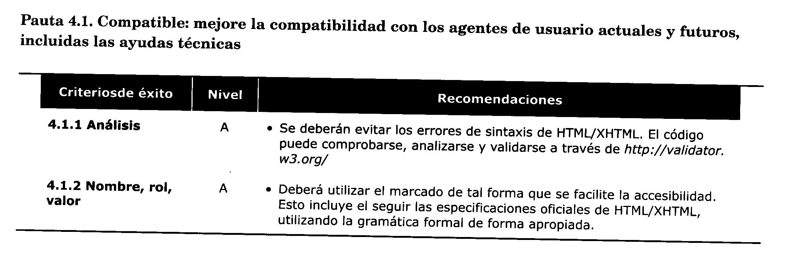
Irisgarritasunarekiko egokitasun mailak: SENDOTASUNA

Slide 49
irisgarritasunen berrikuspena eta ebaluazioak egiteko metodoak
Aurreko tauletan bildutako kontrolek, web diseinatzaileei bi jarduerei aurre egiteko aukera ematen die:
Alde batetik, web garapen prozesua gidatu. Egiaztatu garatzen ari diren webguneak, proposatutako irisgarritasun irizpideak betetzen dituela.
Bestalde, web diseinuak ebaluatu irisgarritasun irizpideen arabera.

Slide 50
irisgarritasunaren berrikuspena eta ebaluazioak egiteko metodoak
Webgune baten irisgarritasuna ebaluatzeko ondorengo urratsak proposatzen dira:
Aukeratu webguneko orrialde ezberdinen lagin adierazgarria.
Horien artean, orrialde nagusia eta web orriaren gaiaren arabera bereziki garrantzitsutzat jotzen diren beste orrialdeak izango dira.

Slide 51
irisgarritasunaren berrikuspena eta ebaluazioak egiteko metodoak
Hautatutako orriak nabigatzaile, pantaila ebazpen eta konfigurazio ezberdinekin bistaratu behar dira.
Irudiak igotzea, soinuak, javascriptak, etab..
Erabili ahots-nabigatzailea edo testu-moduko nabigatzailea.
Ikusteko ezintasuna dutenek, web orriak irakurtzen dituzten tresnak erabiltzen dituzte. Pantailako irakurgailuak sistema eragilearen erabilera eta hainbat aplikazio erabiltzeko aukera ematen duten softwarea dira, "pantaila irakurtzen eta azaltzen dute" ahots sintetizadorearen bidez.

Slide 52
irisgarritasunaren berrikuspena eta ebaluazioak egiteko metodoak
Irisgarritasun orokorreko ebaluazio tresnak erabili.
Jasotako datuak laburtu:
Ebaluazio tresnak, txostenak sortzen dituzte.
Modu ordenatuan eta koherentean identifikatu diren arazoak identifikatu, aurkitu eta eragozpen horiek zuzentzeko hartutako neurriak jaso.

Slide 53
irisgarritasunen berrikuspena eta ebaluazioak egiteko metodoak
7. Aktibitatea
http://www.tecnologiasaccesibles.com webgunea bisitatu eta irisgarritasunaren gainean dituzten proiektuak aztertu.

Slide 54
Web irisgarritasunaren azterketa tresnak
3 azterketa tresna talde daude nagusiki:
On line tresnak eta Softwarea
Web irisgarritasuna nabigatzaile desberdinetan egiaztatu
Web irisgarritasunaren egiaztapena gailu mugikorretatik

Slide 55
Web irisgarritasunaren azterketa tresnak: On line tresnak eta softwarea
Irisgarritasunaren analisirako tresnen lehen multzoak HTML kodea egiaztatzen dutenak dira:
Web orriak ongi moldatuak eta baliozkoak diren egiaztatzen dute; analisi gramatikala.
Validador HTML de W3C (http://validator.w3.org)
Validador de CSS de W3C (http://jigsaw.w3.org/css-validator/)

Slide 56
Web irisgarritasunaren azterketa tresnak: On line tresnak eta softwarea
Bigarren multzoak, irisgarritasuna WCAG 1.0 eta WCAG 2.0 gomendioen arabera egiaztatzen dute:
TAW (http://www.tawdis.net)
HERA (http://www.sidar.org/hera/)
WCAG 1.0 mailan geratua.
Web Accesibility Checker (http://achecker.ca/checker/index.php )
Tenon.io (https://tenon.io/ )
Webgune osoak edo kode zatiak egiaztatzen ditu. Test WCAG 2.0

Slide 57
Web irisgarritasunaren azterketa tresnak: On line tresnak eta softwarea
8. Aktibitatea
On line tresnak erabiliz, ctic-en irisgarritasun maila aztertu.
4 tresnak probatu

Slide 58
Web irisgarritasunaren azterketa tresnak: Nabigatzaile ezberdinetatik azterketa
Firefox-en luzapenak:
Web Developer:
Irisgarritasuna ebaluatzeko funtzio baliagarriak dituen tresna-barra bat da.
Accesibility Extension:
Desgaituta daudenei nabigazioa erraztu eta irisgarritasun egiaztapenak egiten dituen tresna barra.
Fangs:
Web orriaren edukia pantailako irakurle bat bezala emulatzen du. Web orria testu-orri bihurtzen du non dokumentuaren edukia eta pantailako irakurleentzako zehaztutako mezuak zehazten diren.

Slide 59
Web irisgarritasunaren azterketa tresnak: Nabigatzaile ezberdinetatik azterketa
Chrome-en luzapenak:
Accesibility Developer Tools:
https://chrome.google.com/webstore/detail/accessibility-developer-t/fpkknkljclfencbdbgkenhalefipecmb
Siteimprove
https://chrome.google.com/webstore/detail/siteimprove-accessibility/efcfolpjihicnikpmhnmphjhhpiclljc?hl
Internet Explorer zein Opera-ren luzapenak:
Accesibility Developer Tools:
http://www.visionaustralia.org/digital-access-wat

Slide 60
Web irisgarritasunaren azterketa tresnak: Gailu mugikorretatik eginiko azterketak
TAW (http://www.tawdis.net)
Mobile Web Accessibility Checker
Web mugikorren irisgarritasuna nazioartean ezaguna den irisgarritasunaren jarraibideen arabera egiaztatzen du.

